Slide 1

خُدا کو جاننا
سبق 2 اپریل 4 تا 10

Slide 2
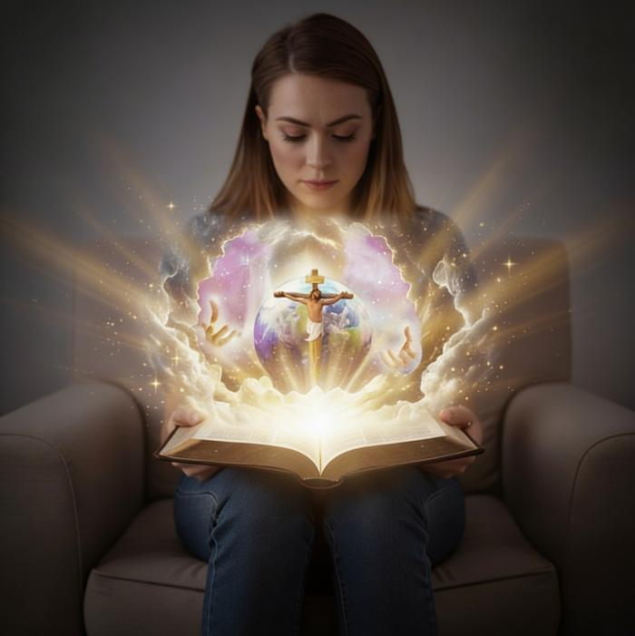
"اور ہمیشہ کی زندگی یہ ہے کہ وہ تجھ خُدای واحد اور برحق کو اور یسوع مسیح کو جسے تو نے بھیجا ہے جانیں"
یوحنا 3:17

Slide 3

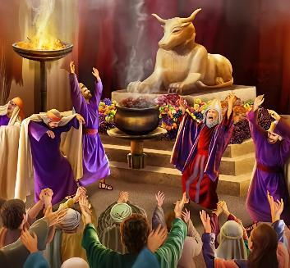

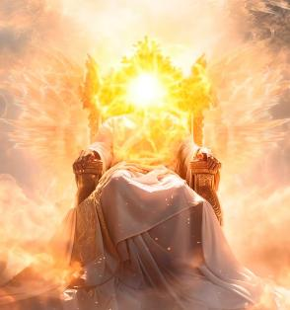
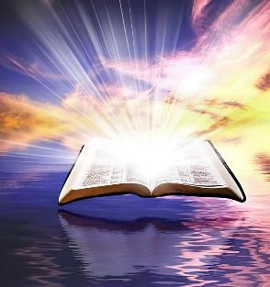
خدا کے بارے میں ہماری سمجھ گناہ کی وجہ سے خراب ہو گئی ہے۔ ہم نے جانوروں یا انسانوں کی شکل کے بتوں میں اس کی نمائندگی کرنے کی کوشش کی ہے۔ اسے موجی یا ظالم کے طور پر پیش کیا گیا ہے۔ بالآخر، انسانیت نے خدا کی اپنی شبیہہ بنائی ہے۔
لیکن خدا واقعی کیسا ہے؟ کیا وہ اتنا عظیم ہے کہ اسے سمجھنا ہماری سمجھ سے باہر ہے؟ یقیناً، چاہے ہم کتنی ہی کوشش کریں، ہمارے ذہن خدا کو نہیں سمجھ سکتے۔ ہمیں مدد کی ضرورت ہے۔لیکن مدد پہنچ گئی ہے۔ کیا آپ جاننا چاہتے ہیں کہ وہ کیسا ہے؟ بائبل میں، ہمارے پاس خدا کی فطرت کا حقیقی انکشاف ہے۔
خُداکی صفات
خُدا کا کردار
  خُدا پاک ہے
  خُدا محبت ہے
خُدا کو جاننا
  فطرت کے ذریعے خُدا کا انکشاف
  یسوع مسیح کے ذریعے خُدا کا انکشاف

Slide 4


خُدا کی صفات

Slide 5


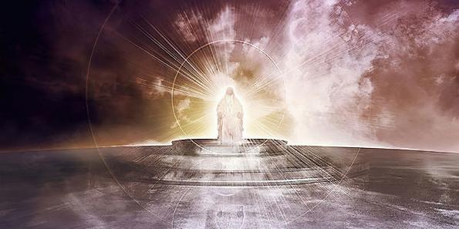
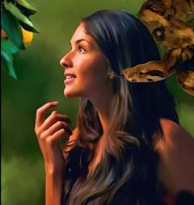
"اے لشکروں کے خُدا! اے یاہ! تجھ سا زبردست کون ہے؟ تیری وفاداری تیرے چوگرد ہے"
(زبور 89: 8)
خُدا کی صفات
بائبل مقدس خُدا کی شبیہہ کو بڑی واضح، منصافنہ اور تسلسل کے ساتھ بیان کرتی ہے۔ ایک طریقہ جس کے ذریعے ہم اُسے جان سکتے ہیں وہ اُس کی صفات ہیں۔
خُدا کی چند صفات
راستباز (زبور 7:11)
رحم کرنے والا (استچنا31:4)۔
صابر اور تسلی دینے والا (رومیوں 5:15)
فضل دینے والا (رومیوں 24:3)۔
معاف کرنے والا (زبور 5:86)۔
شاہی (زبور 8:47)
ابدی (پیدائش 33:21)
قادر مطلق (پیدائش (پیدائش 17:1)۔
سب کچھ جانتا ہے (یوحنا 20:3)۔
مستقبل کے متعلق جانتا ہے (یسعیاہ 10:46)
شیطان نے ابتدا سے خُدا کے کردار کو تباہ کرنے کی کوشش کی ہے، دنیا کو دکھانے کی کوشش کی ہے کہ وہ خود غرض خُدا ہے، جو صرف اپنی اچھائی کو مدنظر رکھتا ہے (پیدائش 5،4:3)۔

Slide 6

خُدا کا کردار

Slide 7

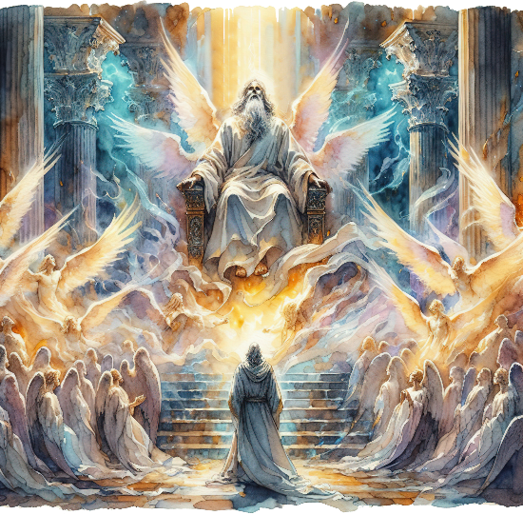
"اور ایک نے دوُسرے کو پکارا اور کہا قدوس قدوس قدوس رب الافواج ہے۔ ساری زمین اُس کے جلال سے معمور ہے" (یسعیاہ 3:6)
خُدا پاک ہے
خُدا کی حضوری میں کھڑے ہونے والے فرشتے ہمیشہ کہتے رہتے ہیں "قدوس، قدوس، قدوس" یسعیاہ 3:6؛ مکاشفہ 8:4)۔ خُدا کا یہ کردار خُدا کے کردار کے ساتھ اتنا جڑا ہوا ہے کہ یسعیاہ نبی خُدا کے نام کے طور پر استعمال کرتا ہے"وہ قدوس فرماتا ہے" (یسعیاہ 25:40؛ 15:57)۔
پاک یا مقدس ہونے کا مطلب کیا ہے؟ اس کا مطلب مخصوص کیا ہوا، الگ کیا گیا اور پاک ہے۔ ہم اُس وقت پاک اور مقدس ہوتے ہیں جب ہم برائی کو ترک کرتے اور خُدا کا وہ کام کرتے ہیں جس کے لئے خُدا نے ہم پر بھروسہ کیا ہے (گنتی 40:15؛ احبار 44:11؛ 1پطرس 9:2)۔
لیکن یہ خُدا پر کس طرح لاگو ہوتا ہے؟ وہ مکمل طور پر برائی سے الگ ہے اور اُس کا گناہ کے ساتھ کوئی تعلق نہیں ہے۔
اس کا مطلب کیونکہ وہ پاک ہے، اُس کی محبت پاک، خالص، اور خودغرضی سے الگ ہے۔ کیونکہ وہ پاک ہے، لہذا اُس کی ہر جگہ موجودگی، پاک، خالص، اور خود غرضی سے الگ ہے۔ اُس کا ہر کردار خالص اور پاکیزگی سے جڑا ہوا ہے۔

Slide 8

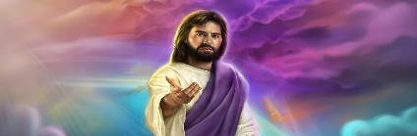
"جو محبت خُدا کو ہم سے ہے اُس کو ہم جان گئے ہیں اور ہمیں اُس کا یقین ہے"
(ایوحنا 16:4)۔
خُدا محبت ہے
خُدا صرف محبت یا محبت میں شریک ہی نہیں (اگرچہ یہ دونوں صفات اُس میں موجود ہیں)لیکن خُدا محبت ہے (1یوحنا 16،8:4)۔ پاکیزگی کی طرح محبت خُداکی الہٰی فطرت کا اہم جز ہے۔
محبت کے تحت اُس نے انسانیت کو خلق کیا، انہیں نر اور مادہ بنایا اور انہیں حکم دیا کہ ایک دوسرے سے محبت رکھیں
(پیدائش 24:2)۔
اپنی محبت میں جب آدم اور حوا نے گناہ کیا تو اُس نے انہیں اُمید دی
(پیدائش 3: 9، 15)
اپنی محبت میں خُدا نے ابرہام کے ساتھ عہد باندھا اور وعدہ کیا کہ اُس کے واسطے سے وہ تمام دنیا کو برکت دے گا
(پیدائش 4:26)۔
اپنی محبت میں اُس نے اپنا بیٹا ہمارے گناہوں کے لئے اپنے بیٹے کو قربان کر دیا (ہوحنا 16:3)۔
میں اُس کی محبت کا کیسے جواب دیتا ہوں؟
"ہم اس لئے محبت رکھتے ہیں کہ پہلے اُس نے ہم سے محبت رکھی" (1یوحنا 19:4)
Notes:
SmartArt with large images (the four “for love”)

Slide 9

خدا کو جاننا

Slide 10



فطرت کے ذریعے خُدا کا انکشاف
"آسمان خُدا کا جلال ظاہر کرتا ہے اورفضا اُس کی دست کاری دکھاتی ہے" (زبور 1:19)۔
بائبل مقدس کی ابتداخُدا کو ایلوحیم کہنے سے ہوتی ہے۔ اگرچہ اس لفظ کا ترجمہ خُدا ہے۔ اس لفظ کو واحد کے معنی کے طور پر بھی بعض اوقات استعمال کی اجاتا ہے جیسے" خُدا نے ابتدا میں آسمان اور زمین کو پیدا کیا " (پیدائش 1:1)۔
فطرت ہمیں خُدا کے ساتھ جوڑی ہے، کلام کے ذریعے (یسوع مسیح)، روح القدس کی مداخلت اور اُس کی طاقت کے ذریعے اُس نے سب خلق کیا (پیدائش 1:1؛ یوحنا 1: 1۔3)۔
پیدائش کے دوسرے باب میں، خُدا کے ذاتی نام کا اضافہ کیا گیا ہے۔ اُس نے عام الفاظ میں یہ نہیں کہا کہ بن جا۔ اُس نے مٹی لی اوراُسے ہاتھوں سمیت بنایا۔ عظیم اور طاقتوار خُدا نے اپنے آپ کو اس طرح ظاہر کیا کہ اُس تک انسان کی رسائی ممکن ہے۔
وہ ہمیں چھوتا ہے، ہمیں تعلیم دیتا ہے اور ہمیں ہمارا کام ہمیں دیتا ہے۔۔۔ وہ ہم سے محبت کرتا ہے۔

Slide 11

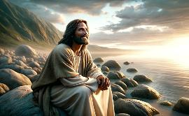
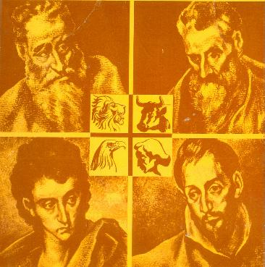
یسوع مسیح (عمانوائیل) کے ذریعے خُدا کا انکشاف
"خُدا کو کسی نے کبھی نہیں دیکھا۔ اکلوتا بیٹا جو باپ کی گود میں ہے اُسی نے ظاہر کیا" (یوحنا 18:1)۔
اگر ہم جاننا چاہتے ہیں کہ خُدا کیسا ہے، تو آئیں یسوع مسیح کو پہلے جانیں۔ وہ مجسم خُدا تھا (یوحنا 14:1)، جس نے انسانی فطرت اخیتار کی تاکہ ہم اُسے دیکھ سکیں اور سن سکیں (یوحنا 18:1؛ 1یوحنا 20:5)۔
نبیانہ رویا کے ذریعے اُس ایسا نام دیا گیا جو اُس کی زندگی کے مقصد کو بیان کرتا ہے : عمانوائیل، ُدا ہمارے ساتھ (یسعیاہ 14:7؛ متی 23:1)۔ چار اناجیل اسے مختلف طریے سے بیان کرتی ہیں۔
متی
یہودی سے یہودیوں کے لئے
مرقس
یہودی سے غیر اقوام کے لئے
لوقا
غیر قوم سے غیر اقوام کے لئے
یوحنا
یہودی سے یہودیوں اور غیر اقوام کے لئے
وہ مسیحا ہے جس نے اپنے وعدوں کو پورا کیا۔
ہر وقت دوسروں کی خدمت کے لئے تیار رہنا۔
انسان اور خُدا (ہر جگہ موجود)
جسمانی اور روحانی زندگی دینے والا

Slide 12

"ہزاروں لوگ خُدا اور اُس کی صفات کے متعلق غلط نظریات رکھتے ہیں۔ خُدا سچائی کا خُدا ہے۔ انصاف اور فضل اُس کے تحت کی صفات ہیں۔ وہ محبت ، رحم اور ترس کھانے والا خُدا ہے۔ اُس نے اپنے آپ کو بیٹے کے روپ میں دے دیا، جو ہمارا نجات دہندہ بنا۔ وہ صبر اور برداشت کرنے والا خُدا ہے۔ اگر ایسا خُدا جسے ہم سجدہ کرتے اور جس کے کردار کو ہم اپنانے کی کوشش کر رہے ہیں، تو پھر ہم حقیقی خُدا کی عبادت کرتے ہیں"
EGW (God Cares for Us, August 8)

